Slide 1
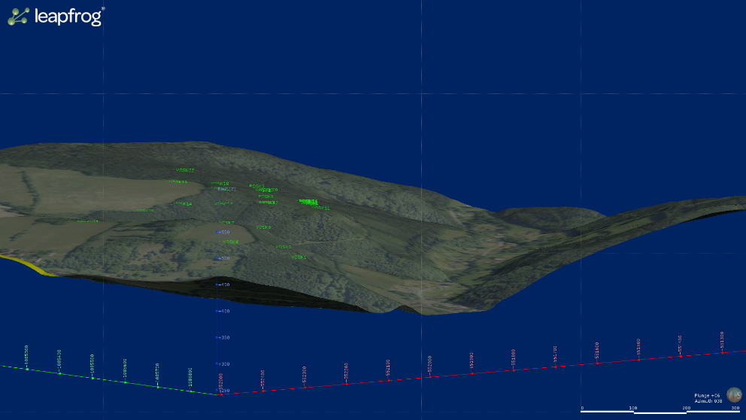
GI231 3D modelování v programu Leapfrog Geo
Lekce 3:
Vytvoření topografie
Jakub Výravský
Vojtěch Wertich
Přemysl Pořádek
Realizováno v rámci projektu MUNI/FR/1282/2015 – Podpora praktické výuky ložiskové geologie inovací tří volitelných předmětů

Slide 2
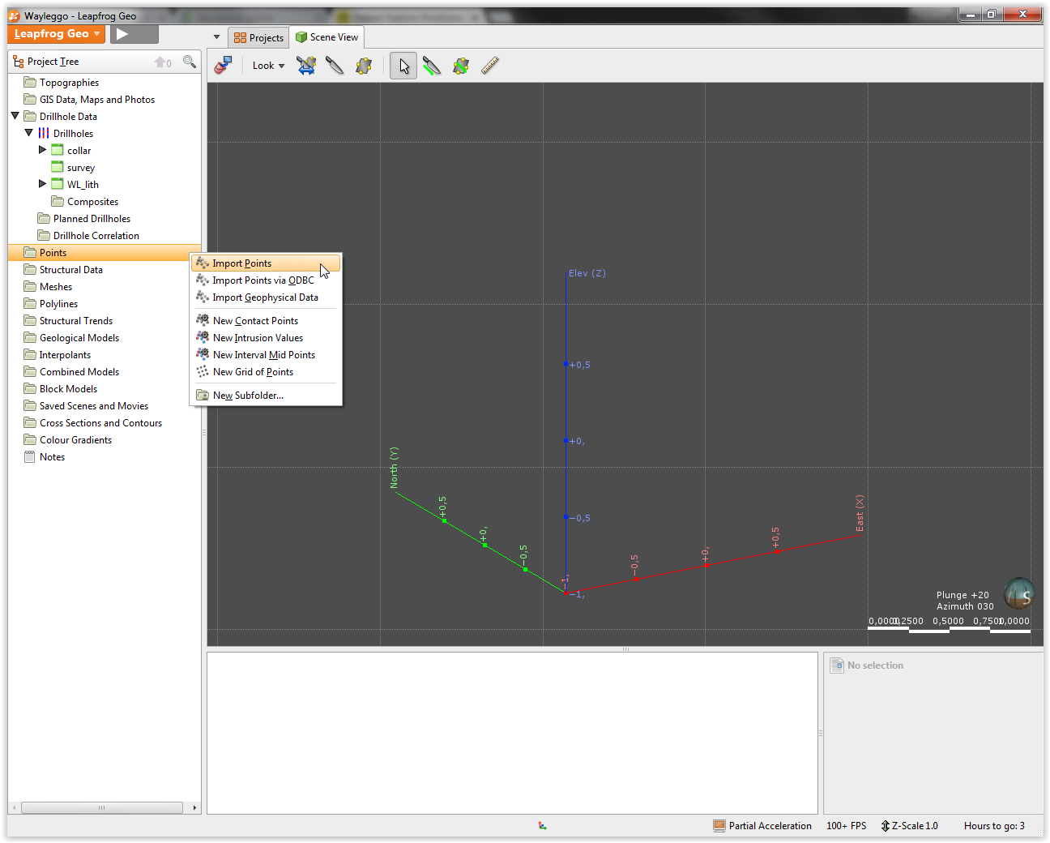
Lekce 3: Vytvoření topografie GI231 (1/5) 3D modelování v programu Leapfrog Geo
1. Otevřete si model z lekce 2 (Přidání vrtných dat) a vyčistěte plochu.
2. Klik na složku Points > Import Points (Session 3 - creating a topography/Wayleggo topo points)

Slide 3
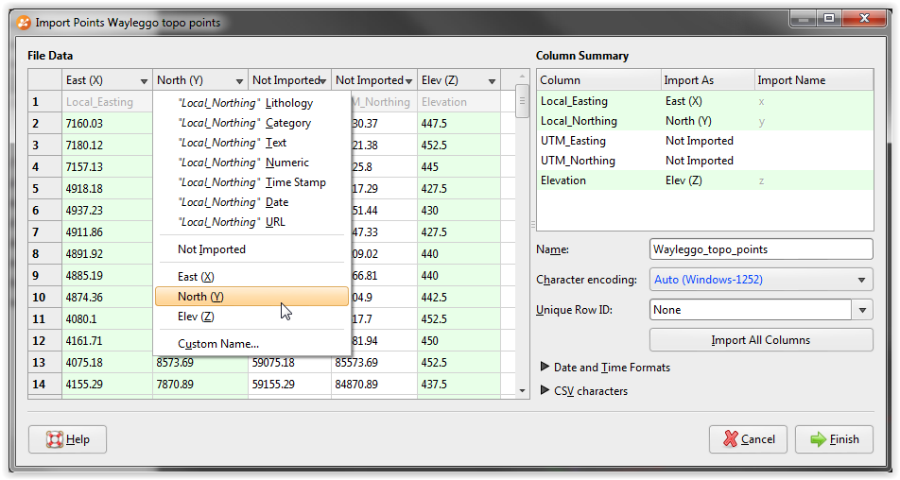
Lekce 3: Vytvoření topografie GI231 (1/5) 3D modelování v programu Leapfrog Geo
3. Dejte si pozor na souřadnicový systém – musí být stejný jako u vrtů.

Slide 4
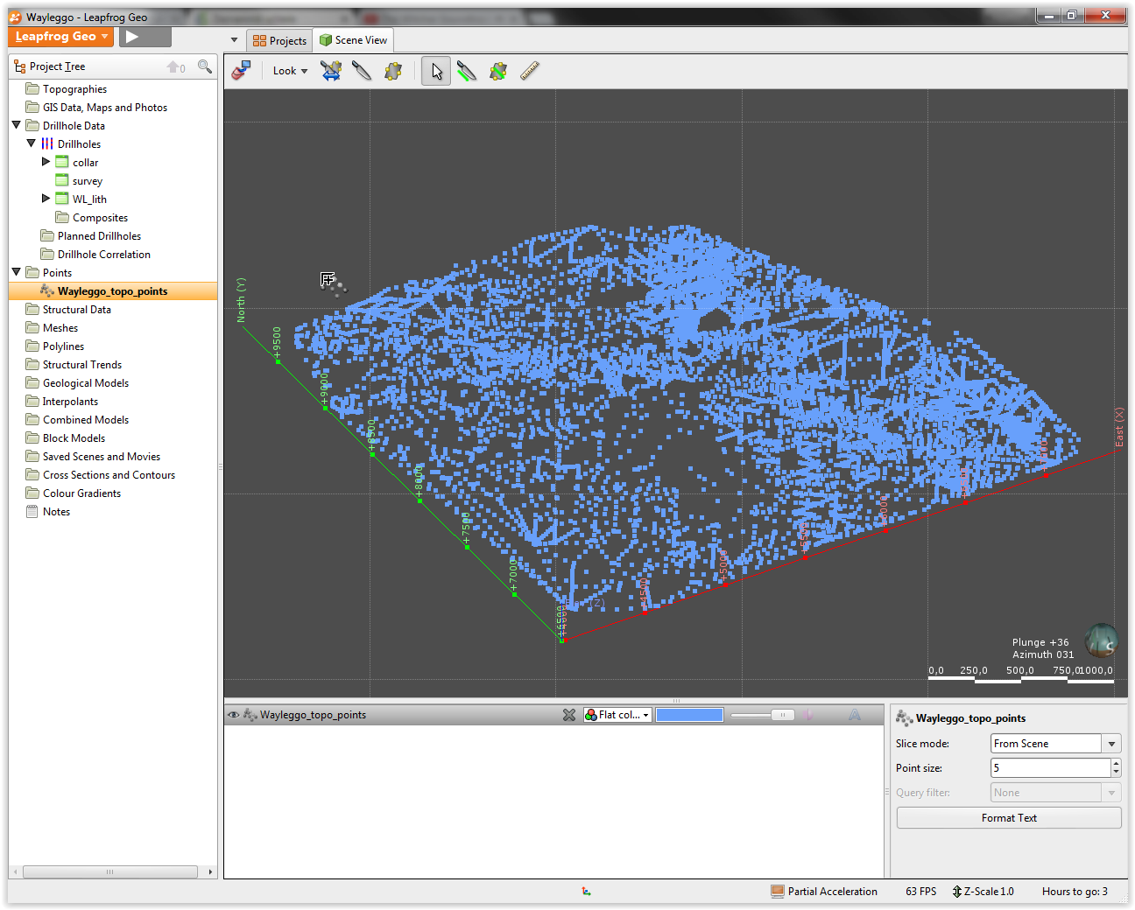
Lekce 3: Vytvoření topografie GI231 (1/5) 3D modelování v programu Leapfrog Geo
4. Přidejte body na plochu přetáhnutím objektu Wayleggo_topo_ points

Slide 5
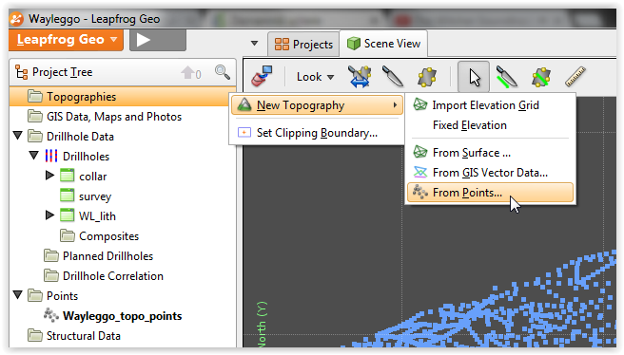
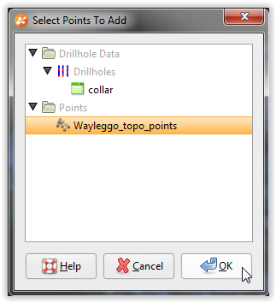
Lekce 3: Vytvoření topografie GI231 (2/5) 3D modelování v programu Leapfrog Geo
5. Vytvoříme topografii – pravý klik na složku Topographies > New Topography > From Points
6. Vybereme Wayleggo_topo_points.
Topografie by šla vytvořit i z vrtů – collar – i ty obsahují x, y, z souřadnice.

Slide 6
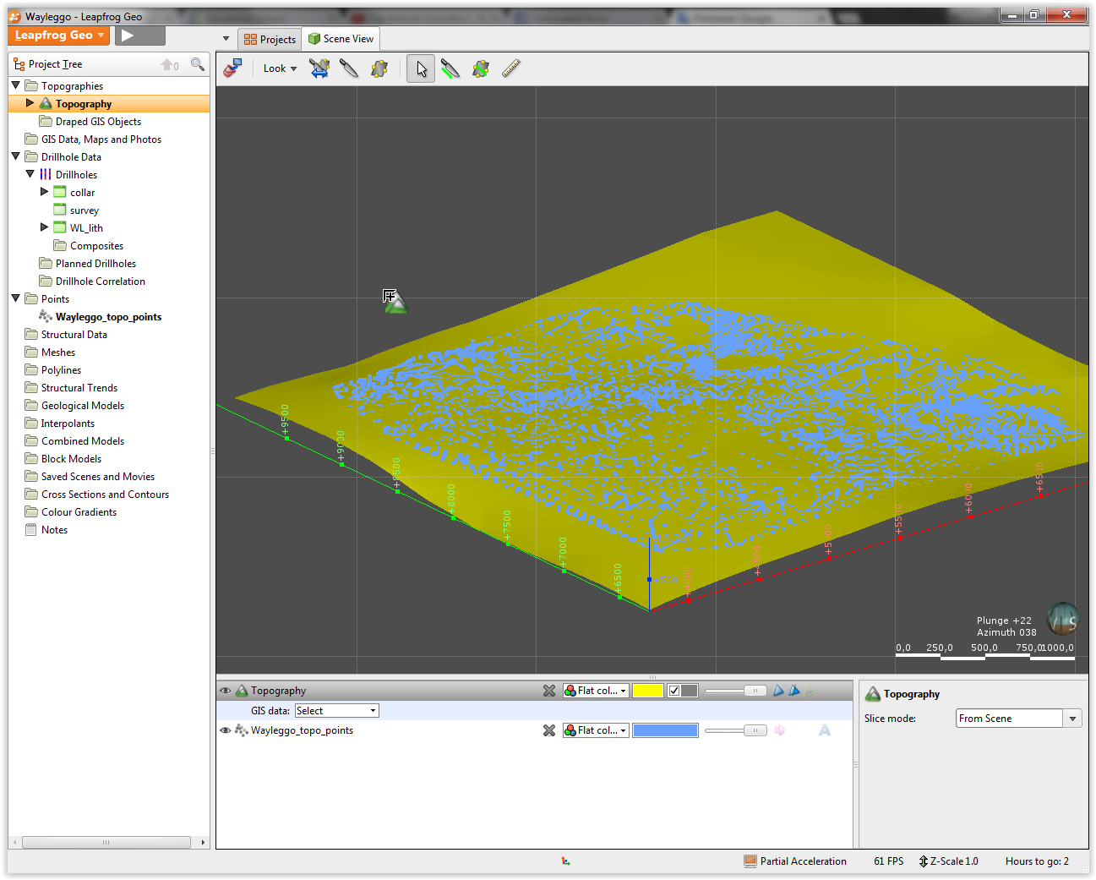
Lekce 3: Vytvoření topografie GI231 (2/5) 3D modelování v programu Leapfrog Geo
7. V okně, které se objeví, nechte defaultní název.
8. Přetažením přidejte Topography do plochy
9. Nyní se díváme na povrch, ale pro zobrazení trojúhelníků, které tvoří povrch, zaktivujte pole Show Edges

Slide 7
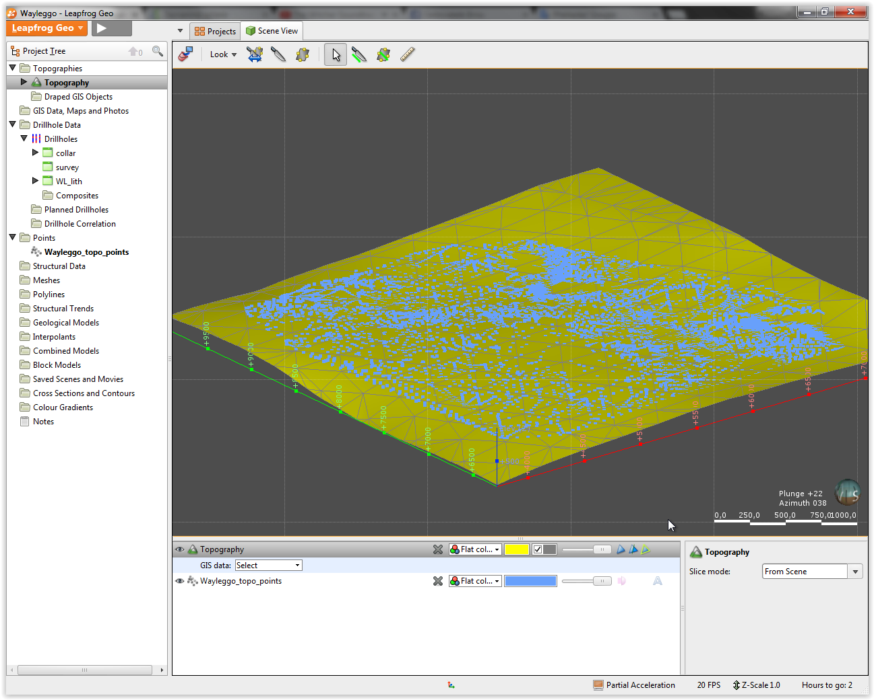
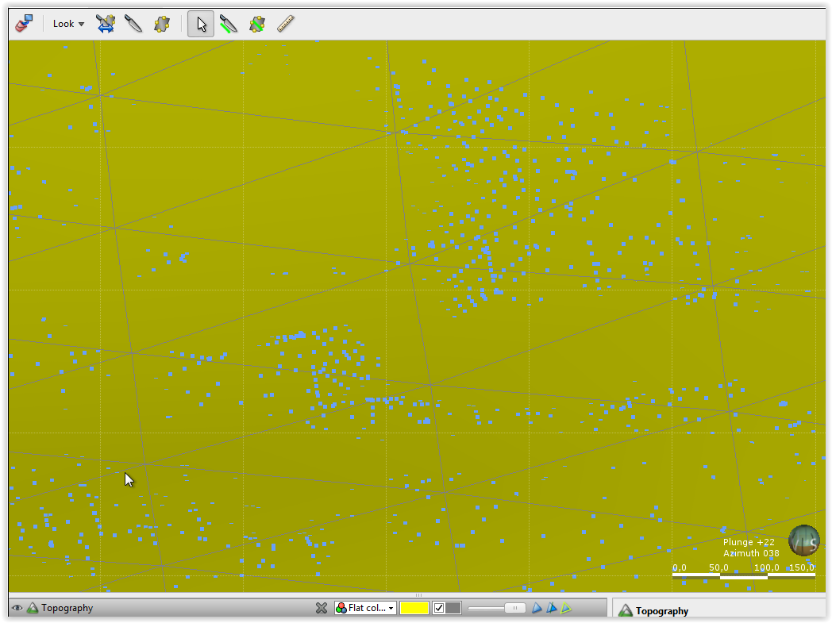
Lekce 3: Vytvoření topografie GI231 (2/5) 3D modelování v programu Leapfrog Geo
10. Vidíte, že trojúhelníky jsou rozmístěny pravidelně, ale jsou poměrně velké ve srovnání s počtem bodů. Povrch tedy není příliš přesný.

Slide 8
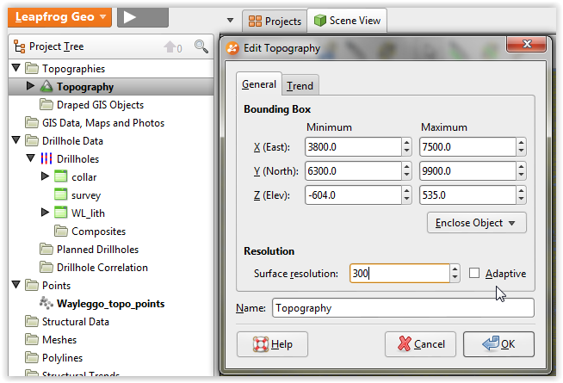
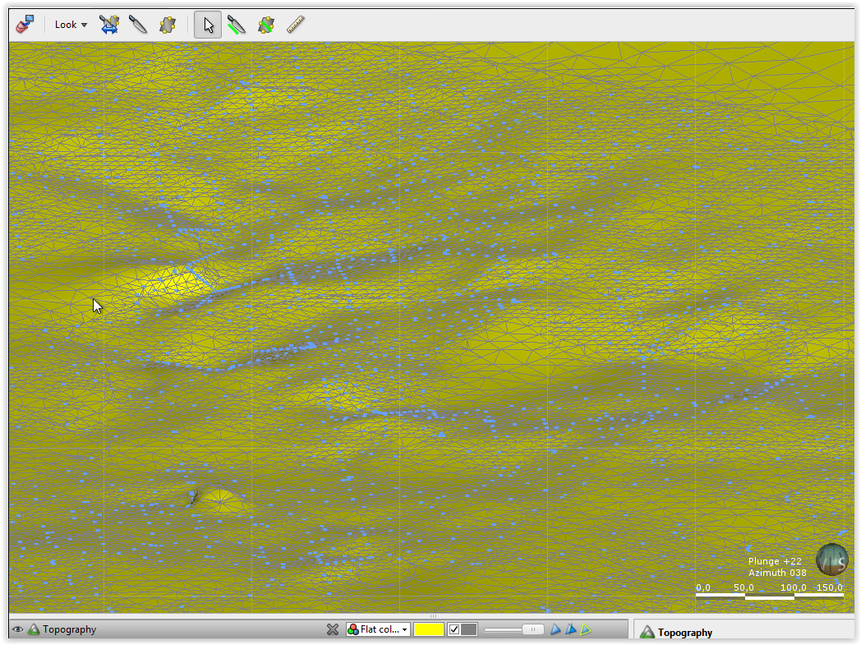
Lekce 3: Vytvoření topografie GI231 (2/5) 3D modelování v programu Leapfrog Geo
11. Abychom dostali reálnější povrch, je třeba změnit rozlišení povrchu. Dvojklik na Topography, a změnit rozlišení povrchu. Optimální hodnotou je 25-50. A klik na OK.
Možnost je také pole Adaptive - necháte na programu, aby si sám určil, kde dá jemnější rozlišení (malé vzdálenosti mezi daty) a kde hrubší rozlišení (velké vzdálenosti mezi daty).
12. Výsledek pak může vypadat takto. Ve srovnání s předchozím snímkem je topografie mnohem přesnější.

Slide 9
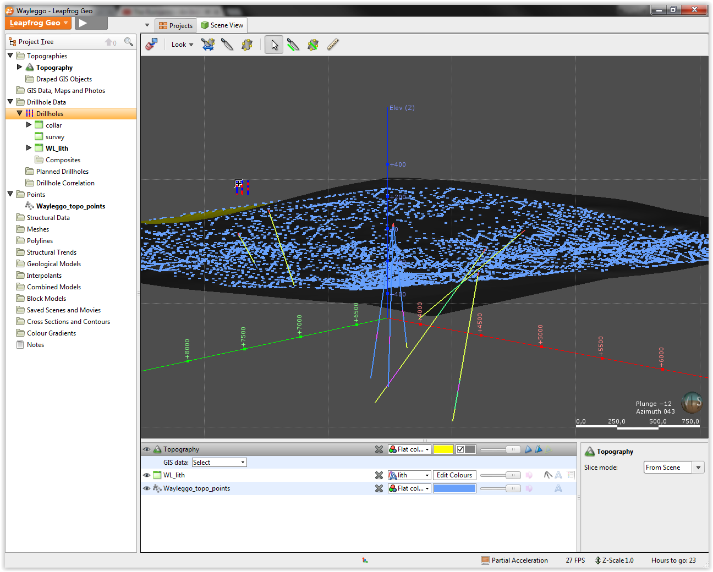
Lekce 3: Vytvoření topografie GI231 (2/5) 3D modelování v programu Leapfrog Geo
13. Přidáme do plochy vrtná data z minulé lekce. Z levého menu projektu přetáhněte do plochy WL_lith. Deaktivujte Show Edges, abyste měli čistší pohled. Prohlédněte si model, veškerá vrtná data by měly být pod topografií. Nemusí to totiž sedět při použití starších vrtných dat a nových 3D digitálních povrchů.

Slide 10
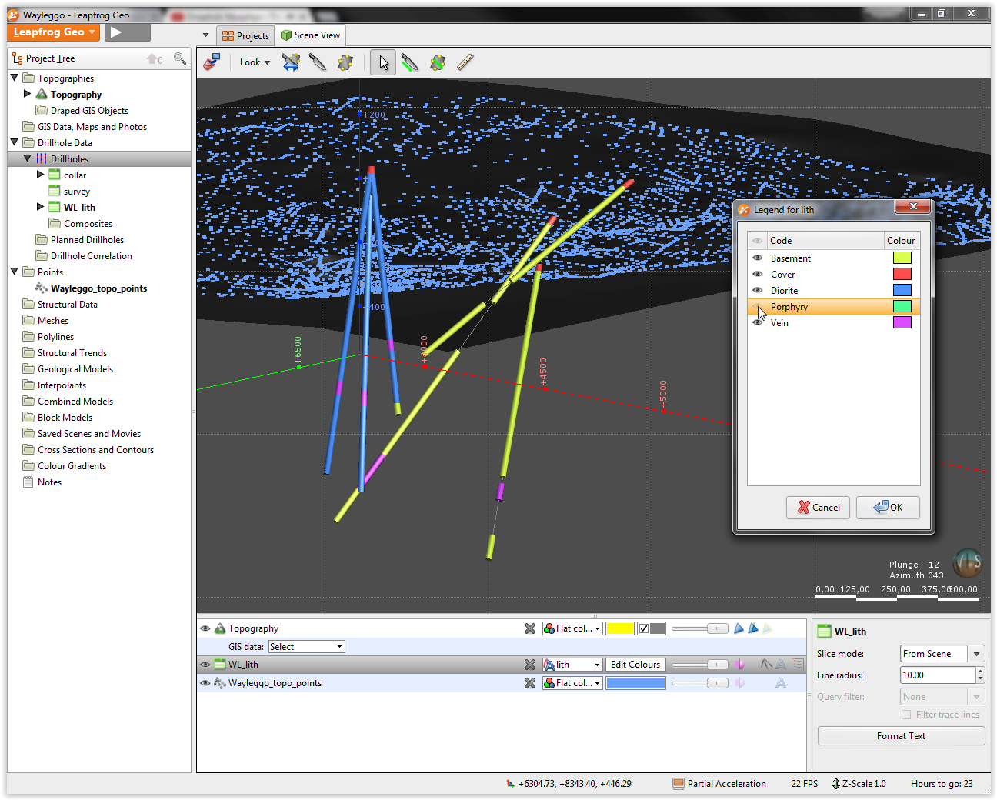
Lekce 3: Vytvoření topografie GI231 (2/5) 3D modelování v programu Leapfrog Geo
14. Pro lepší pohled zaktivujte pole „Make lines solid“ a klikněte na Edit Colours. Vyzkoušejte změny barev, skrývání či zobrazování litologií.
To se hodí v případě, že se budete chtít detailně zabývat určitou litologií a ostatní zobrazené vám překážejí

Slide 11
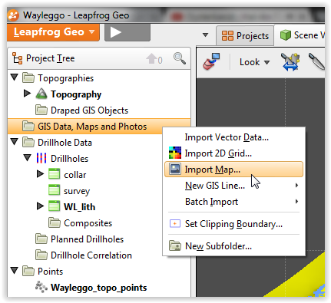
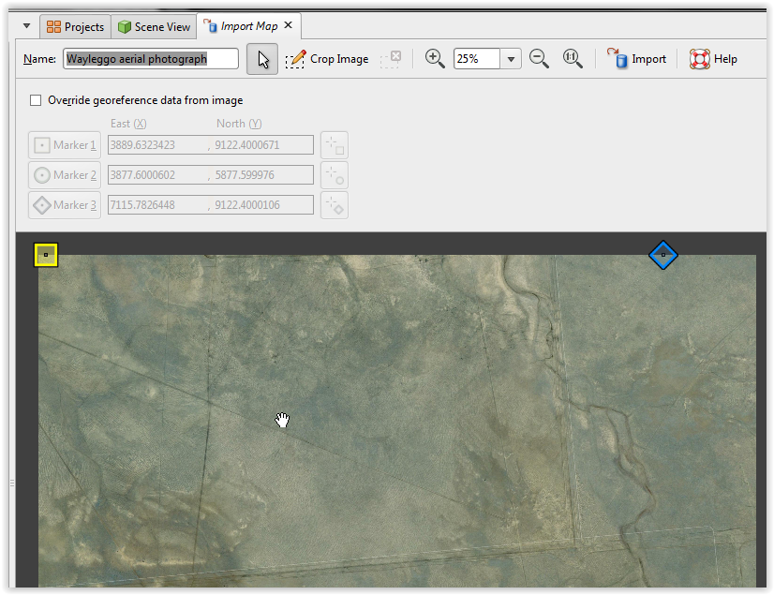
Lekce 3: Vytvoření topografie GI231 (2/5) 3D modelování v programu Leapfrog Geo
15. Nyní si ještě vylepšíme model topografie o mapy a GIS data. Levé menu – GIS Data, Maps and Photos > Import Map… (Session 3 - creating a topography/Wayleggo aerial photograph)
16. Dle neaktivních polí vidíte, že mapa je georeferencovaná. Tlačítkem Override georef… můžete přepsat údaje a georefencovat sami. Pak již jen naimportujte obrázek do projektu.

Slide 12
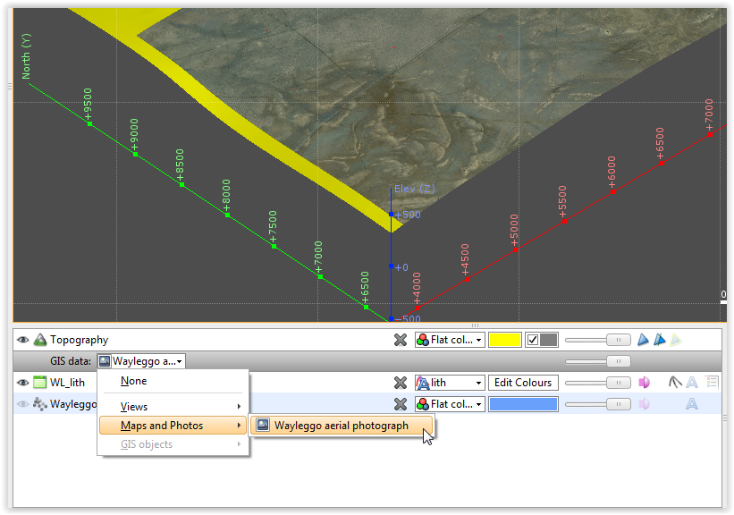
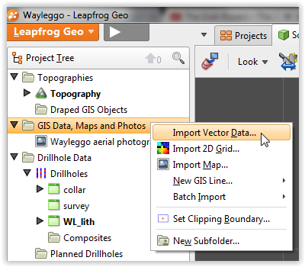
Lekce 3: Vytvoření topografie GI231 (2/5) 3D modelování v programu Leapfrog Geo
17. Pro zobrazení ortofoto mapy do topografie, klikněte na rozbalovací menu GIS data > Maps and Photos > Wayleggo aerial…
18. GIS linie zde budou reprezentovat silnice a řeky. Pro import použijte GIS Data, Maps and Photos > Import Vector Data (Session 3 - creating a topography/Rivers.shp + Roads.shp)
Vyberte oba soubory najednou

Slide 13
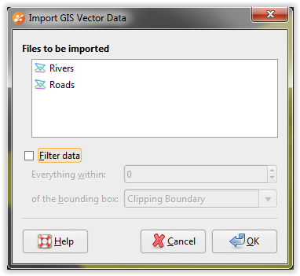
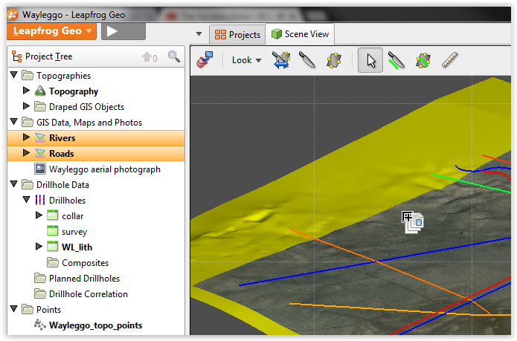
Lekce 3: Vytvoření topografie GI231 (2/5) 3D modelování v programu Leapfrog Geo
19. Zrušte pole Filter data – toto by jinak umožňovalo filtrovat a upravovat importovaná data, my ale chceme naimportovat kompletní data.
A poté oba soubory přetáhněte do scény.

Slide 14
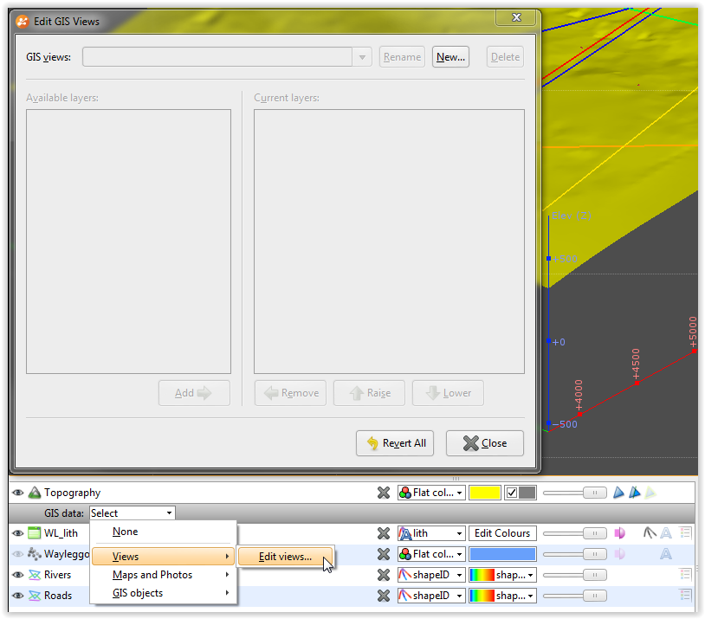
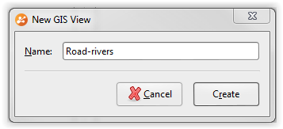
Lekce 3: Vytvoření topografie GI231 (2/5) 3D modelování v programu Leapfrog Geo
20. Všimněte si, že GIS line „visí“ ve vzduchu – mají nastavenou defaultní hodnotu +550 m. Abychom do topografie promítli silnice a řeky společně s ortofoto mapou, musíme vytvořit „New view“.
21. Klik na New…
Nazvěte nový pohled a klik na Create

Slide 15
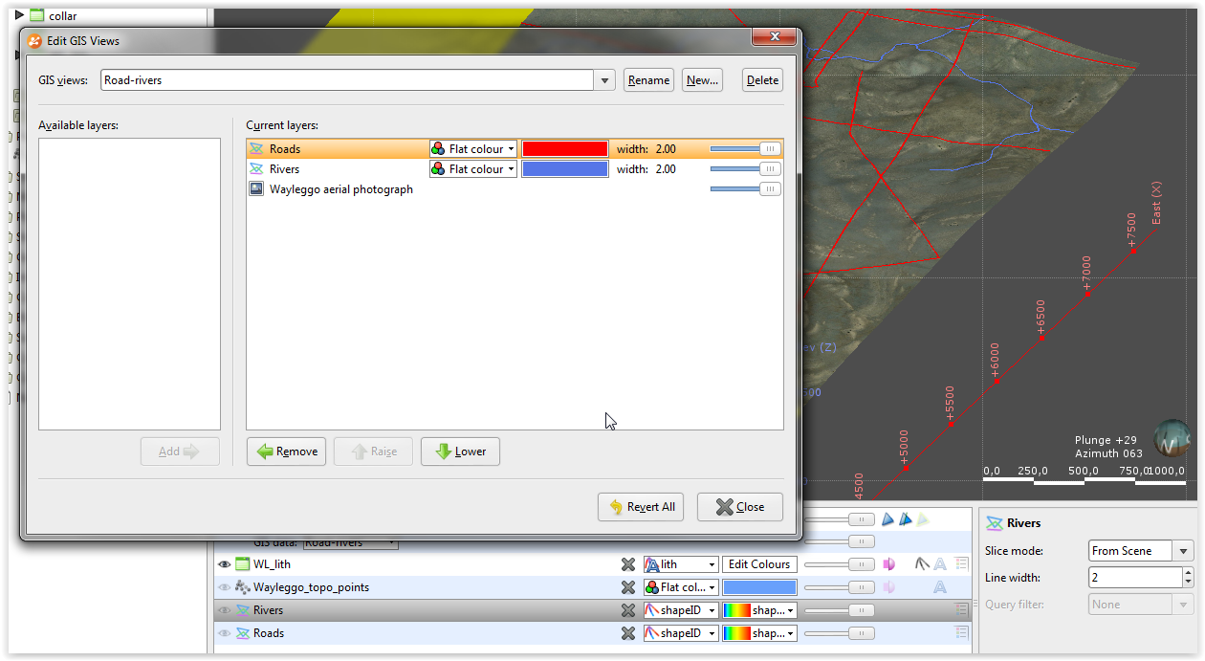
Lekce 3: Vytvoření topografie GI231 (2/5) 3D modelování v programu Leapfrog Geo
22. Přetáhněte Roads, Rivers i ortofoto do Current layers – dejte si pozor na pořadí / viditelnost. Můžete změnit barvu, šířku či průhlednost GIS linií. Nezapomeňte zneviditelnit či odstranit původní GIS linie. Nyní máte hotovou topografii.

